Slide 1
Instant Play ページ
QTI XML データの入力エリア
5行の高さ
テキストの量に応じてスクロールバーを表示
Play

Slide 2
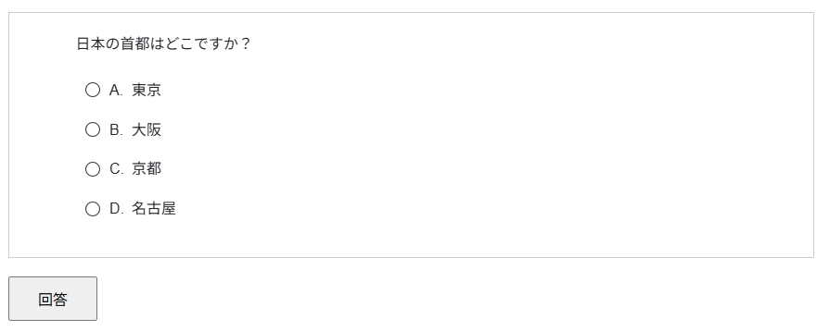
Instant Play ページ
QTI XML データの入力エリア
5行の高さ
テキストの量に応じてスクロールバーを表示
Play
タイトル: 日本の首都はどこですか？ Interaction: choice

Slide 3
Instant Play ページ
QTI XML データの入力エリア
5行の高さ
テキストの量に応じてスクロールバーを表示
Play
タイトル: 日本の首都はどこですか？ Interaction: choice

